Slide 1

AJUSTE EXPRÉS
René Gil
“HAZ lo que dices que harás, HAZLO cuando dices que lo harás y HAZLO bien desde la primera vez...
Recuerda que, del servicio de cada uno de nosotros, depende el destino de TODOS.”

Slide 2

Ajuste Exprés
Introducción
“HAZ lo que dices que harás, HAZLO cuando dices que lo harás y HAZLO bien desde la primera vez...
Recuerda que, del servicio de cada uno de nosotros, depende el destino de TODOS.”

Slide 3

Ajuste Exprés
¿Dónde nos encontramos?
47
Ajustadores
22%
24 hrs
Porcentaje actual de Ajuste Exprés
Atención nacional los 365 días del año
97%
$ 8,700
De las atenciones se realizan sin la presencia de un tercero en el siniestro
Costo medio colisión
“HAZ lo que dices que harás, HAZLO cuando dices que lo harás y HAZLO bien desde la primera vez...
Recuerda que, del servicio de cada uno de nosotros, depende el destino de TODOS.”

Slide 4

Ajuste Exprés
Ventajas
0 min
Tiempo de espera del ajustador en el lugar del accidente
25 min
3 a 1
Tiempo promedio de atención integral del siniestro
Productividad actual de
Ajuste Exprés Colisión
98%
100%
De siniestros de cristales son atendidos por Ajuste Exprés
Expediente digital
“HAZ lo que dices que harás, HAZLO cuando dices que lo harás y HAZLO bien desde la primera vez...
Recuerda que, del servicio de cada uno de nosotros, depende el destino de TODOS.”

Slide 5

Ajuste Exprés
Crecimiento y Estructura
2022
2021
2020
2019
23%
22%
14%
47 Ajustadores
4 Supervisores
1 Supervisor de Calidad
1 Coordinador
1 Gerente
3%
33 Ajustadores
3 Supervisores
1 Coordinador
1 Gerente
28 Ajustadores
2 Supervisores
1 Coordinador
1 Gerente
6 Ajustadores
1 Coordinador
“HAZ lo que dices que harás, HAZLO cuando dices que lo harás y HAZLO bien desde la primera vez...
Recuerda que, del servicio de cada uno de nosotros, depende el destino de TODOS.”

Slide 6




Ajuste Exprés
Mejora Continua
Medio de Interacción con los Clientes
Asesoría y servicio del ajustador exprés
Oportunidad y Seguimiento
Migración de app a WhatsApp *
Herramientas para monitoreo y grabación de llamadas
Necesidades de capacitación
Reingeniería de sistema
Reingeniería de sistema
Robustecimiento de estructura
Control Interno
Apertura de reservas en diferentes coberturas.
Códigos de responsabilidad
Generación de folios electrónicos de servicios
Alertamientos
Revisión de expediente
REINGENIERIA
“HAZ lo que dices que harás, HAZLO cuando dices que lo harás y HAZLO bien desde la primera vez...
Recuerda que, del servicio de cada uno de nosotros, depende el destino de TODOS.”

Slide 7
Ajuste Exprés
Mejora Continua *
Concluido
En proceso
Asignación
Gestión del Supervisor
Gestión del Ajustador
Administrativos
App
Asignación por carrusel
Cambios en SAC para validación de reportes
Expediente Digital
Cierre de reportes sin costo
Cambio de idioma
Segundas atenciones
Gestión total por SAC
Cierre sin generar órdenes
Reducción de pasos
Parametrización de reglas
Tiempo de primer contacto
Generación de Folios
Marca de agua en las órdenes
Migración a WhatsApp
Mejoras del speech
Reasignación de reportes
Códigos de responsabilidad
Cercos por coordinación
Cambio de códigos
Contacto con un ajustador
Marca de validaciones
Pólizas Turistas
Toma de reportes en REVISAR
Enlaces directos al ajustador
Alertamiento en tiempo de atención
Búsqueda por serie
Histórico de reportes de póliza
Afectar cualquier cobertura
Previo de cierre por ajustador
Reasignaciones
Notificación de eventos anteriores
Medición de tiempos
Inventario completo de unidades por SAC
“HAZ lo que dices que harás, HAZLO cuando dices que lo harás y HAZLO bien desde la primera vez...
Recuerda que, del servicio de cada uno de nosotros, depende el destino de TODOS.”

Slide 8
Ajuste Exprés
Visión Siniestros Ajuste Exprés
Quálitas es una empresa Tecnológica, estos avances son para dar servicio a los clientes, manteniendo el “toque humano” con ayuda de la tecnología
Mejora continua de la calidad operativa e innovación tecnológica, en búsqueda de la excelencia en el servicio, a partir de la retroalimentación de clientes, agentes y áreas de servicio de ventas.
Sigamos rompiendo paradigmas en el seguro de Autos. Continuemos cambiando la forma, manera de pensar y hacer las cosas generando experiencias únicas, rápidas, simples y satisfactorias contra los procesos complicados
Adopta y Difunde esta alternativa de Ajuste Exprés, como una herramienta entre clientes y agentes evolucionando hacia la innovación, la adaptabilidad y flexibilidad en el servicio.
“HAZ lo que dices que harás, HAZLO cuando dices que lo harás y HAZLO bien desde la primera vez...
Recuerda que, del servicio de cada uno de nosotros, depende el destino de TODOS.”

Slide 9
Ajuste Exprés
Quizz
1
¿La productividad de ajuste exprés vs ajuste presencial es la misma ?
FALSO
2
¿El porcentaje de atención de ajuste exprés el 2021 fue del 22%?
VERDADERO
3
¿ El NPS (Nivel de satisfacción) que tiene ajuste exprés es del 85%
VERDADERO
4
¿Se esta realizando una reingeniería en el sistema de ajuste exprés, para mejorar la experiencia del cliente?
VERDADERO
“HAZ lo que dices que harás, HAZLO cuando dices que lo harás y HAZLO bien desde la primera vez...
Recuerda que, del servicio de cada uno de nosotros, depende el destino de TODOS.”

Slide 10

“HAZ lo que dices que harás, HAZLO cuando dices que lo harás y HAZLO bien desde la primera vez...
Recuerda que, del servicio de cada uno de nosotros, depende el destino de TODOS.”

Slide 11
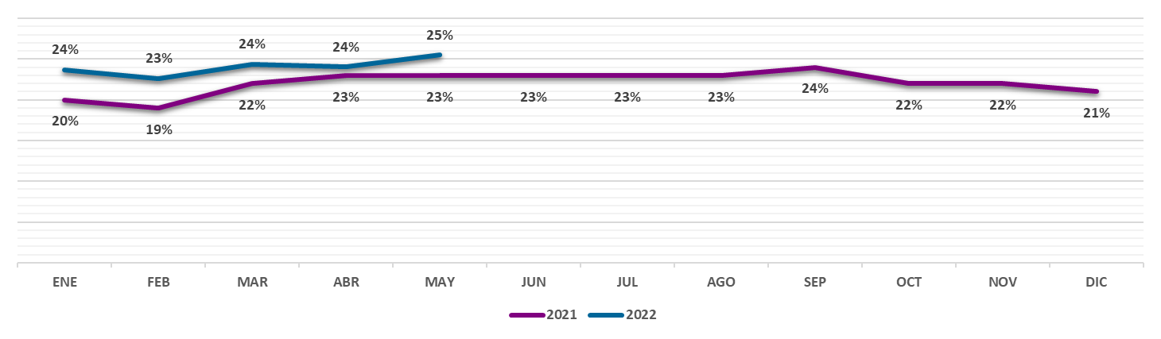
Ajuste Exprés
Indicadores 2021 - 2022
P O T E N C I A L
20% tomando todos los casos sin tercero
30% tomando todos los casos con reglas actuales
“HAZ lo que dices que harás, HAZLO cuando dices que lo harás y HAZLO bien desde la primera vez...
Recuerda que, del servicio de cada uno de nosotros, depende el destino de TODOS.”

Slide 12
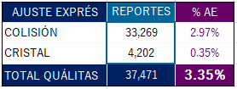
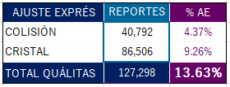
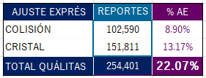
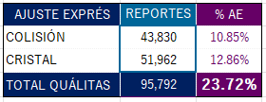

Ajuste Exprés
Resultados Colisión y Cristales
2019
2020
2021
2022
NOTA: resultado acumulado 2022 solo considera los meses de enero a abril
“HAZ lo que dices que harás, HAZLO cuando dices que lo harás y HAZLO bien desde la primera vez...
Recuerda que, del servicio de cada uno de nosotros, depende el destino de TODOS.”

Slide 13
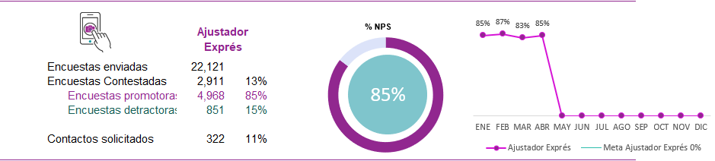
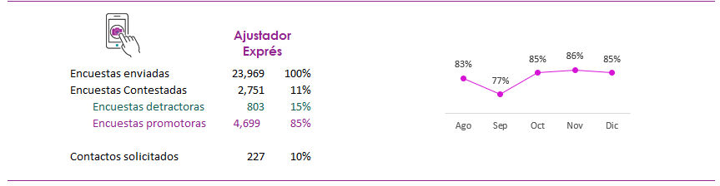
Ajuste Exprés
Resultados Encuesta Integral 2021 - 2022
ABRIL 2022
AGOSTO – DICIEMBRE 2021
“HAZ lo que dices que harás, HAZLO cuando dices que lo harás y HAZLO bien desde la primera vez...
Recuerda que, del servicio de cada uno de nosotros, depende el destino de TODOS.”

Slide 14

Ajuste Exprés
Visión Qualitas Siniestros Ajuste Exprés
Quálitas es una empresa Tecnológica, estos avances son para dar servicio a las personas y clientes.
Atención Diversificada: Rotura de Cristal, Colisión con Objeto Fijo, Vandalismo, Fenómenos Naturales
Mejora continua de la calidad operativa e innovación tecnológica en búsqueda de la excelencia en el servicio
Sigamos rompiendo paradigmas en el seguro de Autos. Continuemos cambiando la forma, manera de pensar y hacer las cosas
Adopta y Difunde
esta alternativa como una herramienta para los clientes y agentes
Recuerda que, del servicio de cada uno de nosotros, depende el destino de TODOS.
“HAZ lo que dices que harás, HAZLO cuando dices que lo harás y HAZLO bien desde la primera vez...
Recuerda que, del servicio de cada uno de nosotros, depende el destino de TODOS.”

Slide 15
Ajuste Exprés
Reestructurar la plantilla asignando un Supervisor por -región
-_(norte/sur/ metropolitana).
1
Implementar modelo de calidad y mejora continua con un Supervisor de calidad.
2
3
Equipo SWAT
Crear coordinación en el área de cristales.
Activación y parametrización de cambios en AE de acuerdo a las necesidades y en caso de contingencia en alguna coordinación.
4
Se implementó un sistema de grabación de llamadas y control estadístico.
5
Implementar la reingeniería del sistema de AE evolucionando a una plataforma WEB.
6
“HAZ lo que dices que harás, HAZLO cuando dices que lo harás y HAZLO bien desde la primera vez...
Recuerda que, del servicio de cada uno de nosotros, depende el destino de TODOS.”

Slide 16

Ajuste Exprés
Cambios al sistema
DESCRIPCIÓN | CONCLUIDOS | POR CONCLUIR
GESTIÓN DEL AJUSTADOR | 39 | 5
GESTIÓN DEL SUPERVISOR | 22 | 1
ASIGNACIÓN AJUSTE EXPRÉS | 16 | 3
FORMATO | 13 | 4
APLICACIÓN AE (APP) | 5 | 0
TOTAL | 95 | 14
Se han realizado 95 mejoras al uso de SAC (Sistema Alterno de Cabina) con el propósito de optimizar la gestión de reportes por parte de ajuste exprés.
Asignación de ajustador exprés por “carrusel” asegurando contacto inmediato con nuestro asegurado.
Optimización de recursos al hacer uso del “expediente digital”.
“HAZ lo que dices que harás, HAZLO cuando dices que lo harás y HAZLO bien desde la primera vez...
Recuerda que, del servicio de cada uno de nosotros, depende el destino de TODOS.”

Slide 17
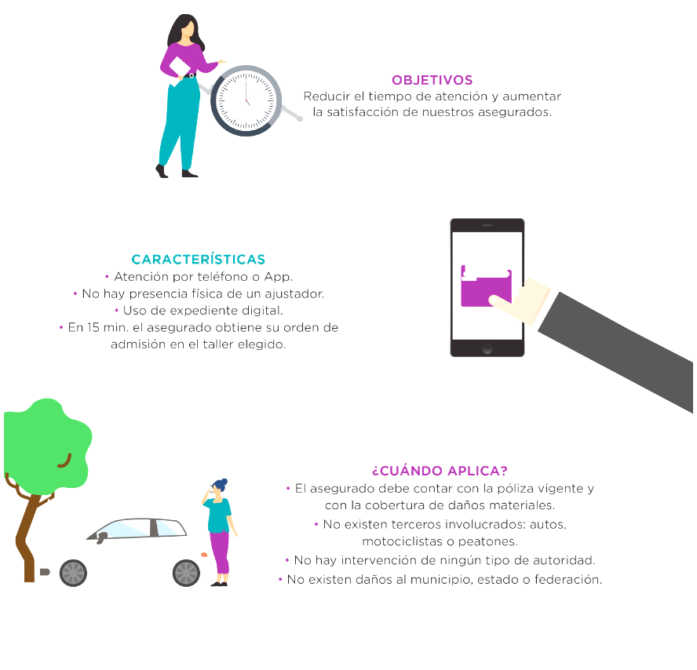
Ajuste Exprés
Introducción
“HAZ lo que dices que harás, HAZLO cuando dices que lo harás y HAZLO bien desde la primera vez...
Recuerda que, del servicio de cada uno de nosotros, depende el destino de TODOS.”

Slide 18
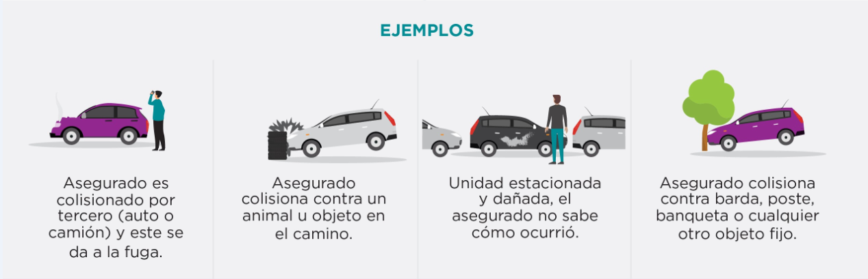
Ajuste Exprés
Ejemplos ideales de atención
“HAZ lo que dices que harás, HAZLO cuando dices que lo harás y HAZLO bien desde la primera vez...
Recuerda que, del servicio de cada uno de nosotros, depende el destino de TODOS.”

